Slide 1
การบริหารทีมโครงการในยุคดิจิทัลยุคใหม่
Rui M. Lima
(School of Engineering of University of Minho)
Notes:
This are the slides for the class dedicated to teams in project management. Some slides could be delivered later to students.

Slide 2
แผนการเรียน
ความรู้เบื้องต้นเกี่ยวกับการทำงานเป็นทีม
ทีมคืออะไร?
เกมทีม
ข้อดีและความยาก
ปัจจัยแห่งความสำเร็จ
การจัดการโครงการ
แหล่งความรู้ (H) - กระบวนการ (PMBOK)
ขั้นตอนการพัฒนาทีม
บทบาทของทีม ของ Belbin

Slide 3
ทีมคืออะไร ?
กระบวนการร่วมมือที่พัฒนาจากวัตถุประสงค์ร่วมกันและร่วมกัน
(Harris & Harris, 1996)
ทีม / กลุ่ม

Slide 4
ทีม VS กลุ่ม
กลุ่ม | ทีม
- คนทำงานร่วมกัน | - ผู้คนไว้วางใจซึ่งกันและกัน
- ความรู้สึกไม่ได้เป็นส่วนหนึ่งของงาน | - ความรู้สึกแสดงออกอย่างเปิดเผย
- ความขัดแย้งถูกตัดสิน | - ความขัดแย้งกำลังถกเถียงกัน
- วัดความไว้วางใจและการเปิดกว้าง | - ผู้คนสนับสนุนซึ่งกันและกัน
- ข้อมูลจะได้รับตาม "สิ่งที่จำเป็นเท่านั้น" | - แบ่งปันข้อมูลได้อย่างอิสระ
- วัตถุประสงค์เป็นเรื่องส่วนตัวและไม่ชัดเจน | - สมาชิกมีเป้าหมายร่วมกัน
Miguel, Rocha & Röhrich, 2008 (p. 249)
Notes:
Before showing to students, discuss these concepts.

Slide 5
แบบฝึกหัด NASA - การอยู่รอดบนดวงจันทร์
สถานะ - ปัญหา:
การตอบกลับส่วนบุคคล (10 นาที)
กลุ่มตอบสนอง 2-3 องค์ประกอบ (15 นาที)
การตอบสนองของ NASA
การเปรียบเทียบผลลัพธ์ (รายบุคคลและกลุ่ม)
การวิเคราะห์ผลลัพธ์
0-20 | ดีมาก
20-30 | ดี
30-40 | ปานกลาง
40-50 | น้อย
> 50 | ไม่เพียงพอ

Slide 6
การทำงานเป็นทีม
ข้อดีและความยาก
Notes:
Discussion. Think-pair share activity.

Slide 7
การทำงานเป็นทีม
- ความเร็วและประสิทธิภาพที่มากขึ้นในการบรรลุวัตถุประสงค์
- เสริมสร้างการตัดสินใจ
- การแบ่งงาน
- "เรา" แทน "ฉัน" - ...
- การเกิดปรสิต: งานบางอย่างที่คนอื่นทำไม่ได้
- ข้อพิพาทภายใน
- เรียกร้องในระดับการสื่อสาร - ...
Notes:
Before showing to students, discuss these concepts.

Slide 8
ปัจจัยสำหรับทีมที่ประสบความสำเร็จ (Tarricone & luca, 2002)
การพึ่งพาซึ่งกันและกัน - สมาชิกในทีมต้องมั่นใจว่ามีเงื่อนไขในการทำงานเป็นทีมอย่างมีประสิทธิภาพซึ่งกันและกันไม่ใช่แยกจากกัน การมีส่วนร่วมที่สร้างขึ้นเมื่อรวมและรวมเข้าด้วยกันจะช่วยให้สามารถเข้าถึงระดับที่สูงขึ้น
ความสัมพันธ์ระหว่างบุคคล - ปฏิสัมพันธ์ควรได้รับการพัฒนาบนพื้นฐานของความไว้วางใจความเคารพและความซื่อสัตย์ในแง่ของแต่ละบุคคล (แต่ละองค์ประกอบ) และส่วนรวม (ทีม) การสร้างอัตลักษณ์ของกลุ่มและความรู้สึกเป็นเจ้าของขึ้นอยู่กับปัจจัยนี้โดยเฉพาะ
การสื่อสาร - ลักษณะของบทสนทนาที่เกิดขึ้นนั้นมีความสำคัญอย่างยิ่งต่อความสำเร็จของทีมเนื่องจากจำเป็นต้องรู้วิธีรับฟังข้อกังวลและความต้องการของแต่ละองค์ประกอบตลอดจนวิธียอมรับคำวิพากษ์วิจารณ์และคำแนะนำ การสื่อสารแบบเปิดทำให้เกิดข้อเสนอแนะเชิงบวกและสร้างสรรค์และเป็นสิ่งสำคัญสำหรับการแก้ไขความขัดแย้งและการตัดสินใจ
ความเป็นผู้นำและความรับผิดชอบ - องค์ประกอบต่างๆจะต้องรับผิดชอบต่อผลงานของทีมและคุณภาพของงานที่ทำ ในระหว่างกระบวนการเป็นสิ่งสำคัญในการรักษาความเป็นผู้นำที่มีประสิทธิผลสามารถรับประกันตำแหน่งในการแก้ปัญหาและการตัดสินใจ
ความมุ่งมั่น - สร้างขึ้นต่อทีมเพื่อบรรลุเป้าหมายร่วมกันโดยองค์ประกอบทั้งหมด
องค์ประกอบของกลุ่ม - ต้องจัดตั้งทีมอย่างถูกต้องเพื่อให้มีการชี้แจงกฎตำแหน่งงานและความรับผิดชอบล่วงหน้า

Slide 9
การทำงานเป็นทีม
การจัดการโครงการ

Slide 10
PROJECT
โครงการ
กล่าวซ้ำไม่ได้
การจำกัดเวลา
การจำกัดทุนทรัพย์
การจำกัดทรัพยากร
หลายและสหวิทยาการ
ซับซ้อน
ทีม
Features?

Slide 11
PMBOK – Processes Project Management Process Groups
กระบวนการพื้นที่ความรู้ | การเริ่มต้น | การวางแผน | การดำเนินการ | การตรวจสอบและการควบคุม | การปิด
การจัดการการรวมโครงการ | กฎบัตรโครงการ | จัดทำแผนการจัดการโครงการ | กำกับและจัดการงานโครงการ จัดการความรู้โครงการ | ตรวจสอบและควบคุมงานโครงการ ดำเนินการควบคุมการเปลี่ยนแปลงแบบรวม | ปิดโครงการหรือเฟส
การจัดการขอบเขตโครงการ |  | การจัดการขอบเขตแผน; รวบรวมข้อกำหนด; กำหนดขอบเขต; สร้างโครงสร้างการแบ่งงาน |  | ตรวจสอบขอบเขต; ขอบเขตการควบคุม
การบริหารเวลาโครงการ |  | การจัดการกำหนดการวางแผน; กำหนดกิจกรรม ลำดับกิจกรรม; ประเมินทรัพยากรกิจกรรม ประมาณระยะเวลากิจกรรม พัฒนากำหนดการ |  | กำหนดการควบคุม
การบริหารต้นทุนโครงการ |  | วางแผนการจัดการต้นทุน ประมาณการค่าใช้จ่าย กำหนดงบประมาณ |  | ควบคุมต้นทุน
การจัดการคุณภาพโครงการ |  | วางแผนการจัดการคุณภาพ | จัดการคุณภาพ | ควบคุมคุณภาพ
การจัดการทรัพยากรโครงการ |  | วางแผนการ จัดการทรัพยากรมนุษย์ ประเมินทรัพยากรกิจกรรม | รับทรัพยากร; พัฒนาทีม; จัดการทีม | ควบคุมทรัพยากร
การจัดการการสื่อสารโครงการ |  | วางแผนการจัดการการสื่อสาร | จัดการการสื่อสาร | ตรวจสอบการสื่อสาร
การบริหารความเสี่ยงโครงการ |  | วางแผนการบริหารความเสี่ยง ระบุความเสี่ยง ทำการวิเคราะห์ความเสี่ยงเชิงคุณภาพ การตอบสนองความเสี่ยงของแผน | ดำเนินการตอบสนองความเสี่ยง | ตรวจสอบความเสี่ยง
การบริหารการจัดซื้อจัดจ้างโครงการ |  | วางแผนการบริหารการจัดซื้อจัดจ้าง | ดำเนินการจัดซื้อจัดจ้าง | ควบคุมการจัดหา | ปิดการจัดหา
การจัดการผู้มีส่วนได้ส่วนเสียของโครงการ | ระบุผู้มีส่วนได้ส่วนเสีย | วางแผนการมีส่วนร่วมของผู้มีส่วนได้ส่วนเสีย | จัดการการมีส่วนร่วมของผู้มีส่วนได้ส่วนเสีย | ตรวจสอบการมีส่วนร่วมของผู้มีส่วนได้ส่วนเสีย

Slide 12
PMBOK – กระบวนการ
กระบวนการพื้นที่ความรู้ | การวางแผน | การดำเนินการ | การตรวจสอบและการควบคุม
การจัดการทรัพยากรโครงการ | วางแผนการจัดการทรัพยากร ประเมินทรัพยากรกิจกรรม | รับทรัพยากร; พัฒนาทีม; จัดการทีม | ควบคุมทรัพยากร

Slide 13
การจัดการทรัพยากรโครงการรวมถึงการจัดการทีม(project management)
การจัดการทรัพยากรโครงการประกอบด้วยกระบวนการในการระบุจัดหาและจัดการทรัพยากรที่จำเป็นสำหรับการดำเนินโครงการให้สำเร็จ กระบวนการเหล่านี้ช่วยให้มั่นใจได้ว่าทรัพยากรที่เหมาะสมจะพร้อมใช้งานสำหรับผู้จัดการโครงการและทีมของเขาในเวลาและสถานที่ที่เหมาะสม
Forming
Storming
Norming
Performing
การวางแผนทรัพยากร
รับทีมงานโครงการ
พัฒนาทีมงานโครงการ
จัดการทีมโครงการ
Team Development Phases
Bruce W. Tuckman (2001)

Slide 14
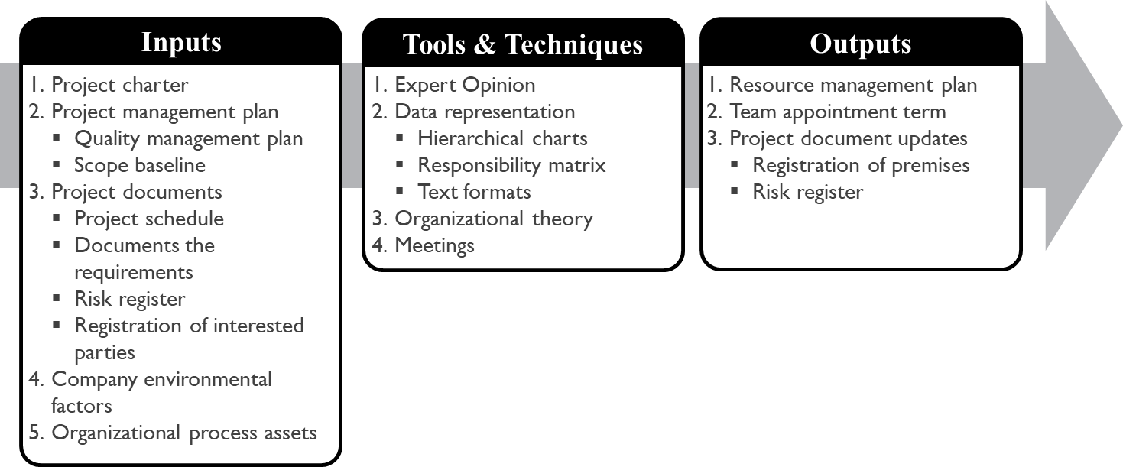
กระบวนการ: การวางแผนทรัพยากร
การวางแผนการจัดการทรัพยากรเป็นกระบวนการกำหนดวิธีการประมาณจัดหาจัดการและใช้ทรัพยากรทางกายภาพและทีม อาจรวมถึงการระบุและเอกสารของรายการต่อไปนี้ในโครงการ :
ทักษะและความสามารถที่จำเป็น
บทบาท (หน้าที่)
หน้าที่ความรับผิดชอบ
ลำดับชั้น
PMI-PMBOK (2017)

Slide 15
กระบวนการ: ขอรับทีมงานโครงการ
กระบวนการที่รับผิดชอบ :
การยืนยันความพร้อมของทรัพยากรบุคคลเพื่อดำเนินกิจกรรมที่เกี่ยวข้องกับโครงการ
จัดหาทีมที่จำเป็นเพื่อทำกิจกรรมโครงการ
PMI-PMBOK (2017)

Slide 16
เฟสขั้นตอนการพัฒนาทีม
Forming
Storming
Norming
Performing
อาการของทีม
ลดความไว้วางใจและการมีส่วนร่วม การเข้าสังคมของสมาชิก มีหลายประเด็น …
การดำเนินการของผู้จัดการโครงการ
เลือกสมาชิกในทีม อธิบายวัตถุประสงค์ของทีม นำเสนอปัญหาอย่างชัดเจน กำหนดวัตถุประสงค์และกลยุทธ์ …
Notes:
For teachers: link to the pptx of Avengers team stages - Tuckman

Slide 17
กระบวนการ: พัฒนาทีมโครงการ
กระบวนการรับผิดชอบในการปรับปรุง :
ทักษะ
ปฏิสัมพันธ์ระหว่างสมาชิกในทีม
ของสภาพแวดล้อมทั่วโลกของทีมเพื่อปรับปรุงประสิทธิภาพของโครงการ.
PMI-PMBOK (2017)

Slide 18
เฟสขั้นตอนการพัฒนาทีม
Forming
Storming
Norming
Performing
Sintomas na Equipa
“ กลุ่มที่เลือก” เริ่มก่อตัวขึ้น หลีกเลี่ยงความขัดแย้งหรือความท้าทาย การกำหนดปัญหาและปัญหาภายนอก …
Project Manager Actions
มุ่งเน้นไปที่วัตถุประสงค์และกลยุทธ์ที่กำหนดไว้ ชี้แจงบทบาทและความรับผิดชอบของกันและกัน ฝึกองค์ประกอบทีละอย่าง ปล่อยให้ความขัดแย้งคลี่คลาย …

Slide 19
บทบาทของทีม ของ Belbin
http://www.belbin.ie/wp-content/uploads/2014/08/BELBINUK-Self-PerceptionInventory+CompletionGrid.pdf
บทบาทของฉันในทีมคืออะไร?
Notes:
Students should answer to the self perception inventory grid and discover their roles

Slide 20
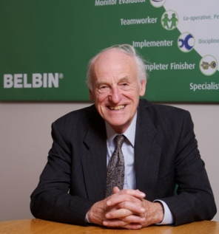
บทบาทของทีม ของ Belbin
Raymond Meredith Belbin (1926) – Psychology research
Teamwork – Belbin Associates (1988) - http://www.belbin.com/
Management Teams: Why They Succeed or Fail
Nine roles - team dynamics

Slide 21
บทบาทของทีม ของ Belbin
Plant
Contribution | Possible Limitations
สร้างสรรค์จินตนาการคิดนอกกรอบสร้างแนวคิดและแก้ปัญหาที่ซับซ้อน | ละเว้นขั้นตอนการสื่อสารที่อ่อนแอ
http://www.belbin.com/
Notes:
You may deliver this slide later to students.

Slide 22
บทบาทของทีม ของ Belbin
Resource Investigator
Contribution | Possible Limitations
กระตือรือร้นสื่อสารสำรวจความเป็นไปได้และสร้างเครือข่าย | มองโลกในแง่ดีมากเขาสูญเสียความสนใจเมื่อความกระตือรือร้นแรก
Notes:
You may deliver this slide later to students.

Slide 23
บทบาทของทีม ของ Belbin
Co-ordinator
Contribution | Possible Limitations
เป็นผู้ใหญ่มั่นใจระบุความสามารถชี้แจงวัตถุประสงค์มอบหมายอย่างมีประสิทธิภาพ | สามารถบิดเบือนได้มีแนวโน้มที่จะลดภาระงานของตัวเอง
Notes:
You may deliver this slide later to students.

Slide 24
บทบาทของทีม ของ Belbin
Shaper
Contribution | Possible Limitations
ความท้าทายมีพลวัตตอบสนองได้ดีภายใต้แรงกดดันมีความกล้าหาญที่จะเป็นผู้นำและเอาชนะอุปสรรค | เป็นเผด็จการยั่วยุและทำร้ายความรู้สึกของประชาชน
Notes:
You may deliver this slide later to students.

Slide 25
บทบาทของทีม ของ Belbin
Monitor Evaluator
Contribution | Possible Limitations
เงียบขรึมนักกลยุทธ์และความเข้าใจ วิเคราะห์ตัวเลือกทั้งหมดและตัดสินอย่างแม่นยำ | ปัญหาที่จะนำไปสู่และสร้างแรงบันดาลใจให้กับผู้คน อาจเป็นเรื่องที่สำคัญเกินไป
Notes:
You may deliver this slide later to students.

Slide 26
บทบาทของทีม ของ Belbin
Teamworker
Contribution | Possible Limitations
ความร่วมมือการรับรู้และการทูต รับฟังและแก้ไขความขัดแย้ง | ไม่แน่ใจในสถานการณ์เผชิญหน้า หลีกเลี่ยงการเผชิญหน้าโดยตรง
Notes:
You may deliver this slide later to students.

Slide 27
บทบาทของทีม ของ Belbin
Implementer
Contribution | Possible Limitations
มีประสิทธิภาพเชื่อถือได้ยุทธวิธี มันเปลี่ยนความคิดเป็นการกระทำและจัดระเบียบงานที่ต้องทำ | บางครั้งอาจไม่ยืดหยุ่นและตอบสนองต่อการเปลี่ยนแปลงได้ช้า
Notes:
You may deliver this slide later to students.

Slide 28
บทบาทของทีม ของ Belbin
Completer Finisher
Contribution | Possible Limitations
ระมัดระวังวิตกกังวลทะเลาะวิวาท ค้นหาข้อผิดพลาดขัดเกลาและสมบูรณ์แบบ | คุณอาจประสบปัญหาในการทำกิจกรรมให้เสร็จสิ้น
Notes:
You may deliver this slide later to students.

Slide 29
บทบาทของทีม ของ Belbin
Specialist
Contribution | Possible Limitations
เด็ดเดี่ยวทุ่มเท ชอบกระบวนการเรียนรู้และรวบรวมความรู้และประสบการณ์สามารถแก้ปัญหาได้ ปัญหาในประเด็นสำคัญ (ผู้เชี่ยวชาญ) | มีแนวโน้มที่จะใช้เทคนิคมาก
Notes:
You may deliver this slide later to students.

Slide 30
เฟสขั้นตอนการพัฒนาทีม
อาการของทีม
การทำงานเป็นทีมเริ่มขึ้น เพิ่มความมุ่งมั่นและความไว้วางใจ บทบาทและความรับผิดชอบของแต่ละฝ่ายชัดเจนและเป็นที่ยอมรับ พฤติกรรมบนพื้นฐานของการมีส่วนร่วมของสมาชิกและการตัดสินใจเกิดขึ้นแล้วโดยความตกลงของกลุ่ม มีการสร้างบรรทัดฐานและกฎเกณฑ์ในการอยู่ร่วมกันและการทำงาน …
Forming
Stormin
Norming
Performing
การดำเนินการของผู้จัดการโครงการ
รับรู้ถึงความพยายามของแต่ละบุคคลและส่วนรวม ให้โอกาสในการเรียนรู้แก่กลุ่ม …

Slide 31
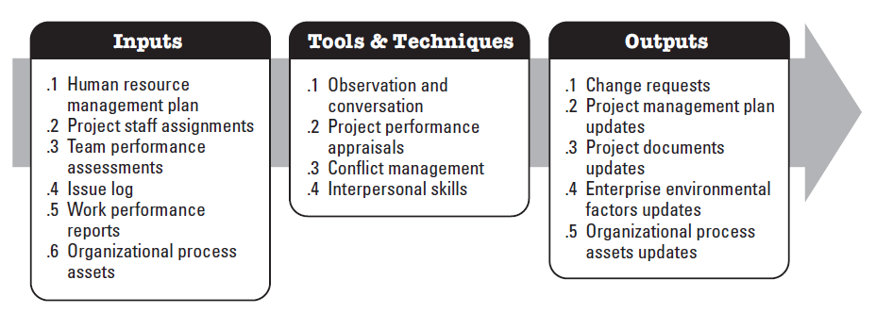
กระบวนการ: จัดการทีมโครงการ
กระบวนการที่รับผิดชอบ :
ตรวจสอบประสิทธิภาพของสมาชิกในทีม ให้ข้อเสนอแนะ; แก้ไขปัญหา; จัดการการเปลี่ยนแปลงเพื่อเพิ่มประสิทธิภาพโครงการ
PMI-PMBOK (2017)

Slide 32
เฟสขั้นตอนการพัฒนาทีม
Forming
Stormin
Norming
Performing
อาการของทีม
การวางแนวเป้าหมาย / วัตถุประสงค์ ความสัมพันธ์ระหว่างบุคคลระหว่างสมาชิกในทีม ความเป็นอิสระแรงจูงใจและความสามารถของสมาชิกในทีม เพิ่มผลผลิตและความพึงพอใจ ...
การดำเนินการของผู้จัดการโครงการ
ฉลอง การแทรกแซงของทีมน้อยที่สุด ส่งเสริมการตัดสินใจของกลุ่ม ก้าวไปสู่ทีมที่จัดการตนเอง …

Slide 33
การแบ่งปัน
เพื่อน - แบ่งปันประสบการณ์ / สถานการณ์ในการทำงานเป็นทีม
ข้อมูลส่วนตัวของสมาชิกในทีม
ขั้นตอนการพัฒนาทีม
การดำเนินการของผู้จัดการโครงการ / ผู้นำ

Slide 34
เฟสขั้นตอนการพัฒนาทีม
แล้วโครงการจะจบลงล่ะ?
การเลื่อน
การดำเนินการของผู้จัดการโครงการ
ค่อยๆแยกทีมของคุณและย้ายตำแหน่งไปยังโครงการหรือทีมอื่น ๆ หากเป็นไปได้ ตรวจสอบการสิ้นสุดการทำงานของทีมด้วยกิจกรรมการประเมินผลที่จำเป็น ...

Slide 35
ความคิดที่สำคัญ
ทีมเป็นองค์ประกอบพื้นฐานที่ต้องพิจารณาในการบริหารโครงการ
ความสำเร็จของโครงการยังขึ้นอยู่กับความสำเร็จของทีม
แต่ละทีมมีตัวตนและสมาชิกในทีมแต่ละคนมีโปรไฟล์
พัฒนาและจัดการทีม: บทบาทของผู้จัดการโครงการ / ผู้นำ (ความสามารถ)
ความเป็นผู้นำ
การสื่อสาร

Slide 36
อ้างอิง
PMI-PMBOK. (2017). A guide to the project management body of knowledge (PMBOK guide) (5th ed.). Pennsylvania, USA: Project Management Institute (PMI).
Tuckman, B. W. (2001). Developmental Sequence in Small Groups. Group Facilitation: A Research and Applications Journal, 71-72(3), 66-81.

